Slide 1
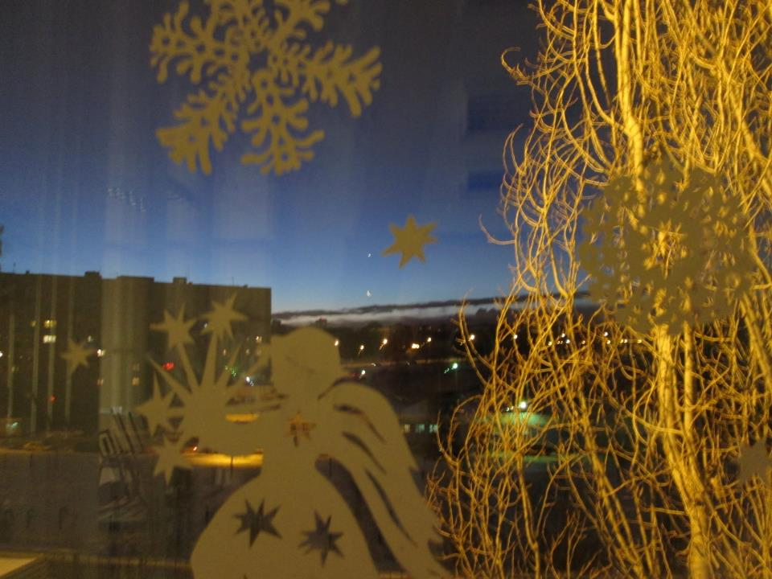
Проект выполнен
Четайкиной В.Н.
МБОУ СМШ №65
Г.Липецка

Slide 2
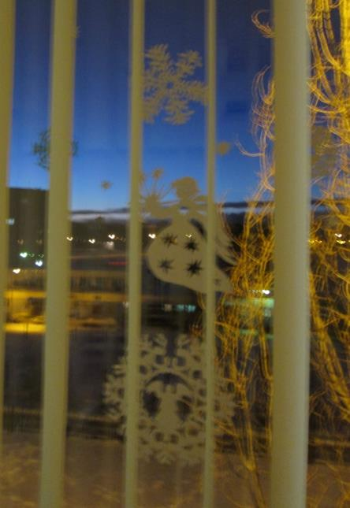
Оформить окна к новому году в школе своими руками задача несложная. К этой интересной творческой работе можно привлечь учащихся, учителей, а также родителей.
Для создания силуэтов понадобиться белая тонкая бумага, ножницы и «умелые ручки».
При изготовлении симметричной фигуры лист бумаги складывается пополам. Рисуем половину будущей фигуры (ели, фонарика, колокольчика).Вырезаем. Разворачиваем . Силуэт готов.

Slide 3
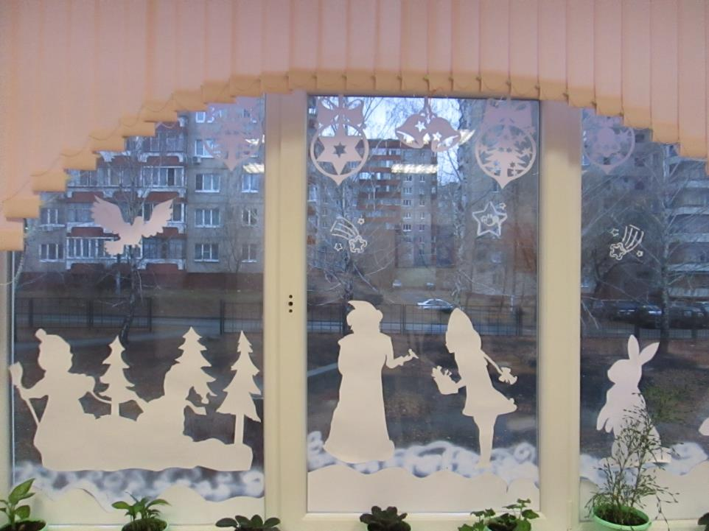
Оформление окна в кабинете учащихся начальной школы

Slide 4
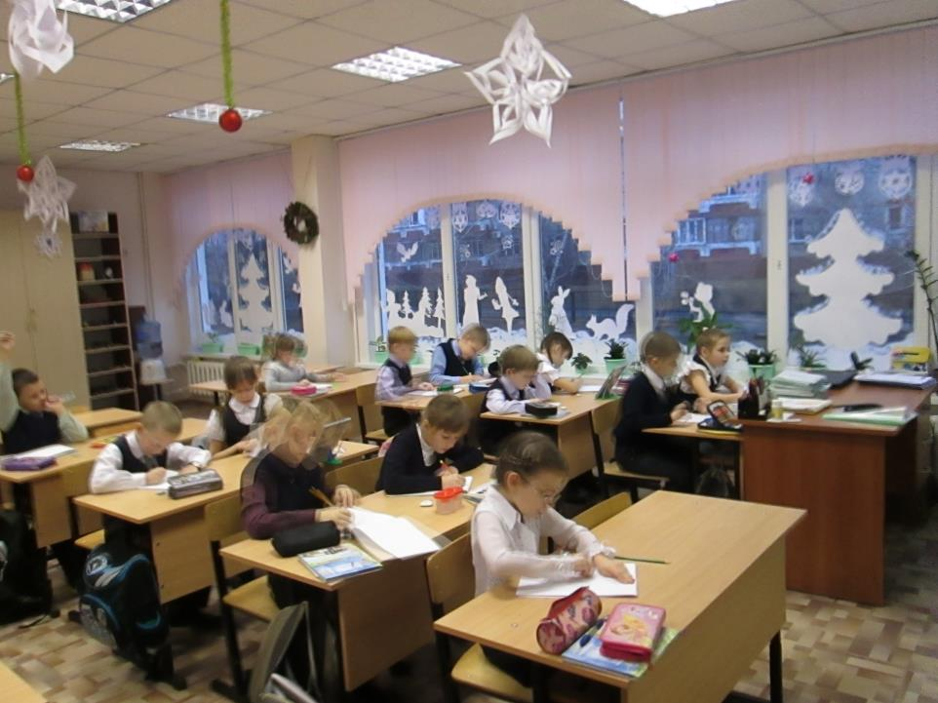

Slide 5
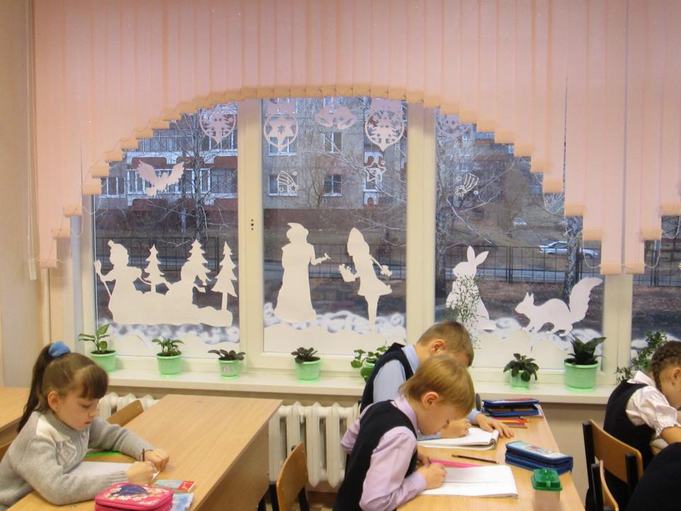
В кабинете как в сказке

Slide 6
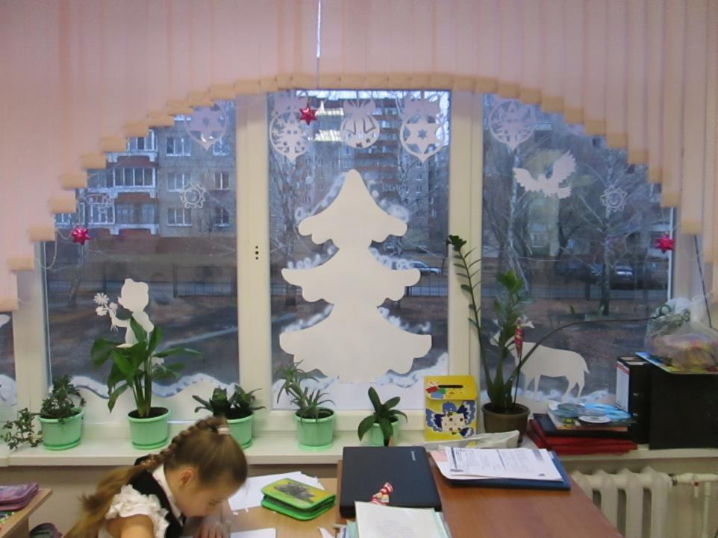

Slide 7
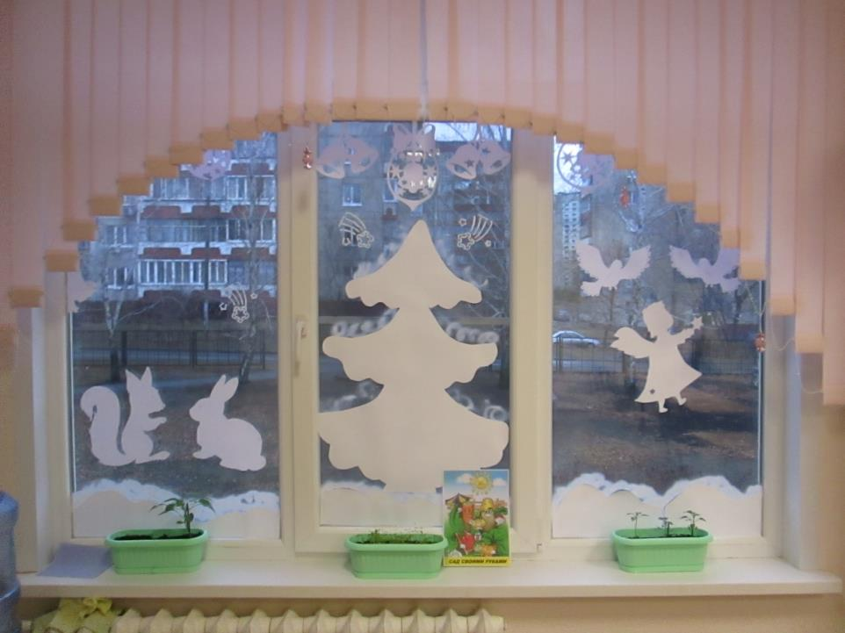

Slide 9
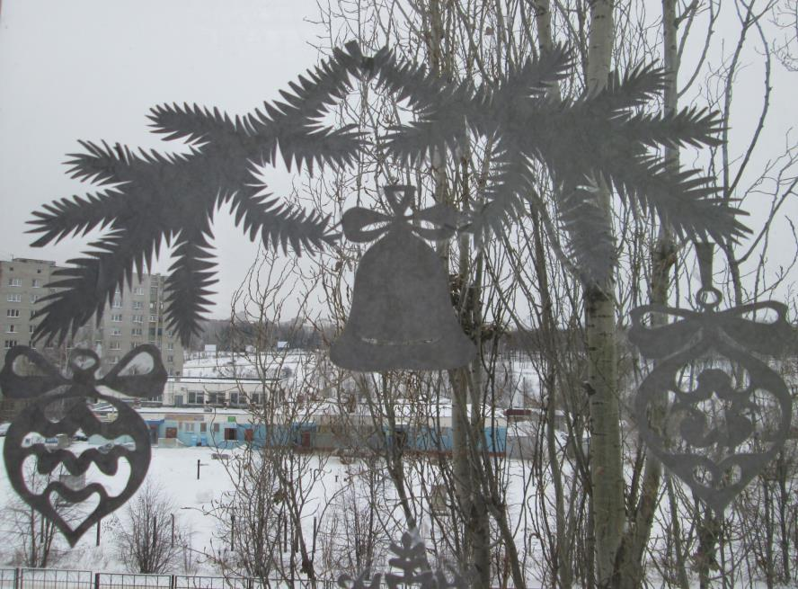

Slide 10
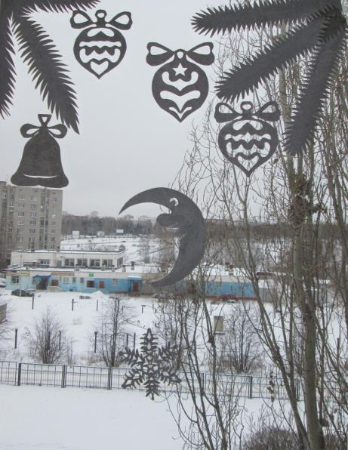
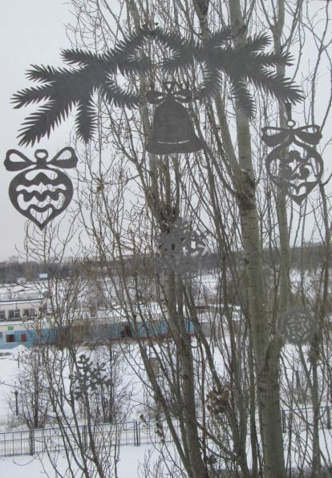

Slide 11
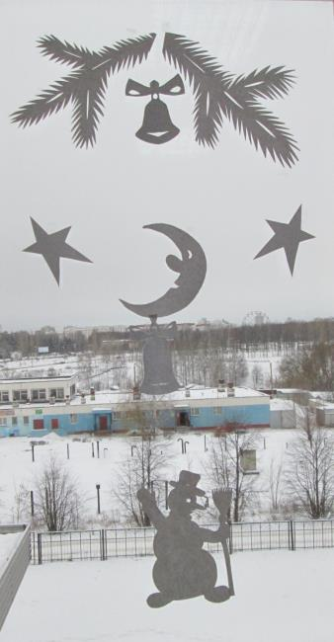
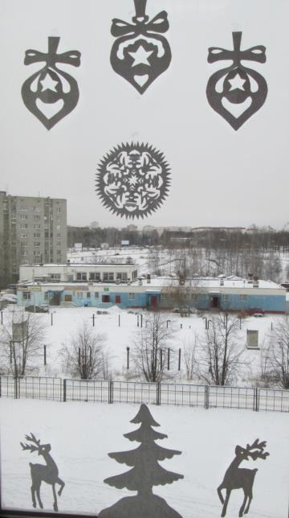

Slide 12
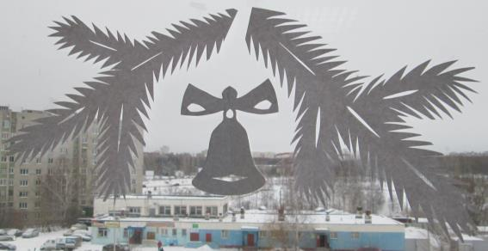
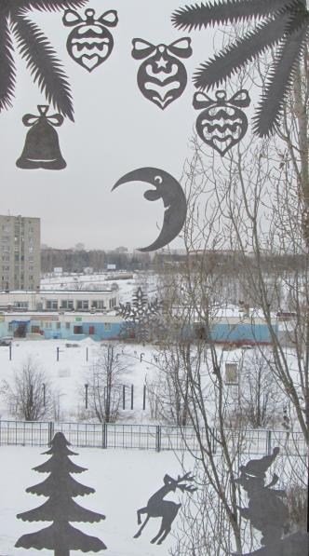
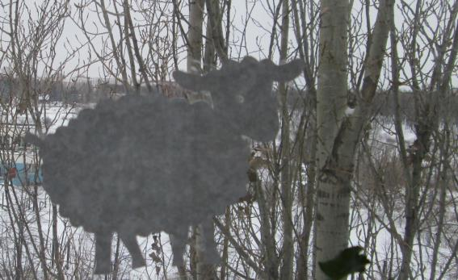

Slide 13
